Slide 1
Blok 2)
Aktuální stav územně plánovací činnosti kraje
územně analytické podklady kraje (ÚAP ÚK), územní studie,….
Politika územního rozvoje ČR, Zásady územního rozvoje Ústeckého kraje (stav, informace o aktualizacích, vazba na územní plány,….)
Geoportál Ústeckého kraje (datový model ÚAP, informace o technické infrastruktuře, seznam oprávněných investorů.. )
Možnosti financování územních plánů

Slide 4
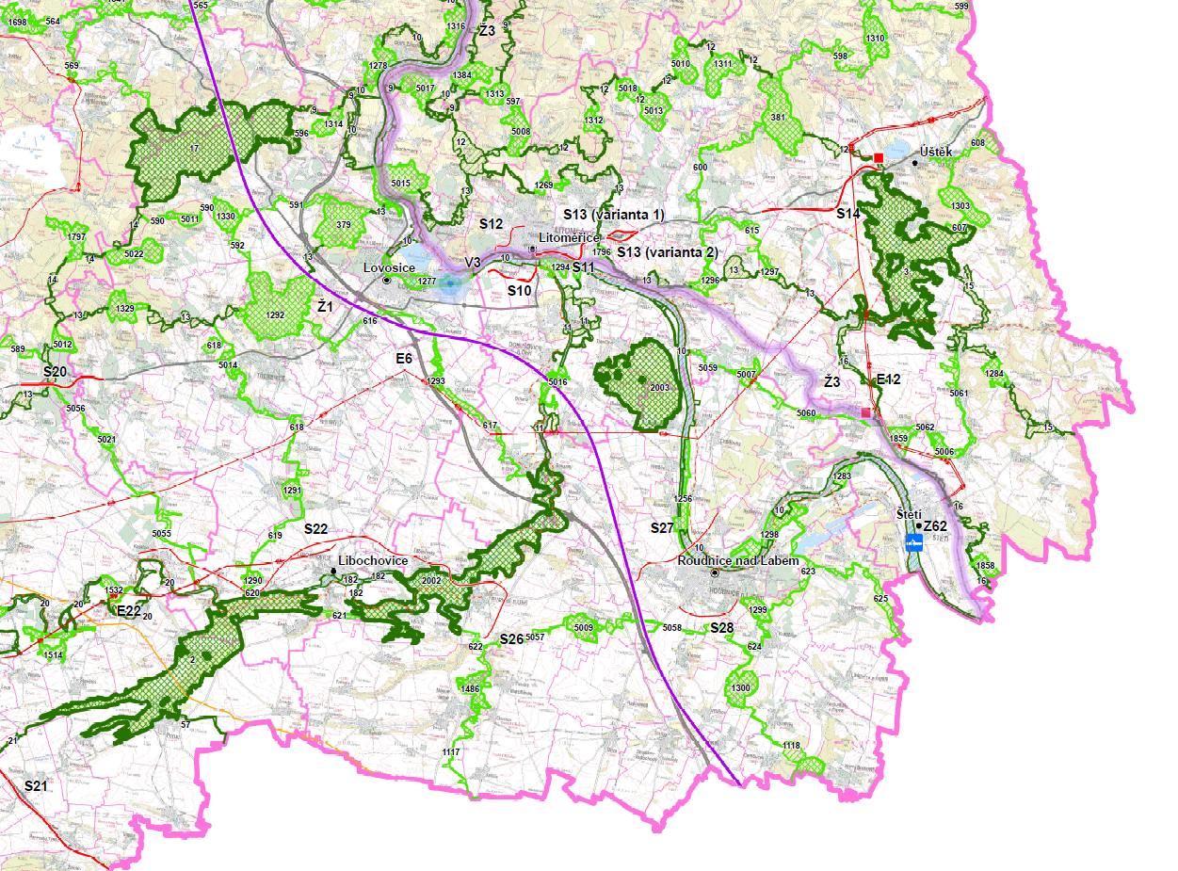
Výkres záměrů

Slide 5
Územní studie Krušné hory – Ústecký kraj – ukázka
Výkres „Koncepce uspořádání krajiny, rekreace a veřejné infrastruktury“

Slide 6
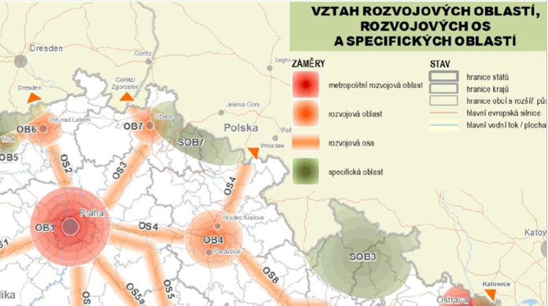
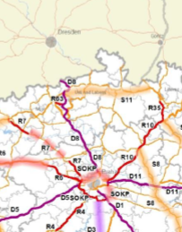
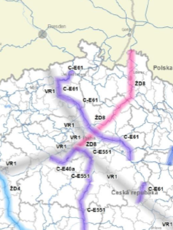
Rozvojová osa Praha – Ústí nad Labem – Drážďany.
Koridory - D8, VRT a dále E10, DV1.

Slide 7
Zásady územního rozvoje Ústeckého kraje
Úplné znění po 1. a 3. Aktualizaci
účinnost od 17.2.2019
Zveřejněno na webu na:
https://www.kr-ustecky.cz/uroven-krajska/ds-96497/p1=204650
ZÚR ÚK – řešila celé území kraje účinnost od 20.10.2011
1.Aktualizace – pro oprávněného investora ČEPS řešila přenosovou soustavu účinnost od 20.5.2017
2.Aktualizace se stále pořizuje – tzv. CELKOVÁ
3.Aktualizace - pro oprávněného investora Capacity 4 Gas – řešila přípolož vysokotlakého plynovodu ke Gazele (možnost přenosu plynu v obou směrech) účinnost od 17.2.2019

Slide 8
Notes:
OS2 rozvojová osa Praha UL Dresden
NOB1 Litoměřicko, Lovosicko, Roudnicko
NSOB5 specifická oblast nadmístního významu Úštěcko

Slide 9
NSOB specif.oblast
nadmíst.významu
Úštěcko
NOB1 rozvojová oblast nadmíst.význ.
Litoměřicko, Lovosicko, Roudnicko
OS2 rozvojová osa
republikového významu
Praha - Ústí - hranice ČR
Notes:
OS2 rozvojová osa Praha UL hranice ČR – vyznačeno osou a šrafou je zpřesnění na obce
NOB1 Litoměřicko, Lovosicko, Roudnicko
NSOB5 specifická oblast nadmístního významu Úštěcko

Slide 10
E1
VRT
E10b

Slide 11
Návrh 2. aktualizace Zásad územního rozvoje Ústeckého kraje a Vyhodnocení vlivů 2aZÚR ÚK na udržitelný rozvoj území – obsah:
Navrhuje nové, popřípadě doplňuje krajské priority ÚP
Upřesňuje vymezení rozvojových oblastí a rozv.os, specific.oblastí
Navrhuje 22 ploch a koridorů dopravní a technické infrastruktury
Upravuje vymezení prvků nadregionálního a regionálního ÚSES
Navrhuje regulaci vymezení ploch pro velké větrné elektrárny a staveb souvisejících
Upravuje hranici územně ekologických limitů ÚEL6 na dole Bílina s ohledem na vládní usnesení č. 827/2015
Upravuje asanační území ASA6 a ASA5 s ohledem na úpravu ÚEL6
Řeší nově přidané katastry – z VÚ Hradiště (§12 odst.5 zákona č.15/2015 Sb)

Slide 12
Návrh 2. aktualizace Zásad územního rozvoje Ústeckého kraje a Vyhodnocení vlivů 2aZÚR ÚK na udržitelný rozvoj území
Návrh 2aZÚR ÚK včetně VV URÚ pořídil Krajský úřad Ústeckého kraje (pořizovatel dle § 7 odst. 1 písm. a) SZ na základě schválené Zprávy o uplatňování ZÚR ÚK v uplynulém období (§ 42 odst. 4 stavebního zákona).
Zpracovatelem 2aZÚR ÚK a VV URÚ je HaskoningDHV spol. s r.o. Praha.
1.3.2018 byl předán pořizovateli návrh 2aZÚR ÚK a VV URÚ pro společné jednání

Slide 13
Návrh 2. aktualizace Zásad územního rozvoje Ústeckého kraje a Vyhodnocení vlivů 2aZÚR ÚK na udržitelný rozvoj území
Společné jednání se uskutečnilo 16.4.2018 – společné jednání je neveřejné, účastní se ho pouze dotčené orgány, MMR - uplatňují stanoviska a sousední kraje – uplatňují připomínky (§ 37 odst.2 SZ)
Návrh 2aZÚR ÚK a VV URÚ doručil pořizovatel veřejnou vyhláškou – každý (tj. i obce) mohl uplatnit k návrhu 2aZÚR ÚK a VV URÚ do 30 dnů od doručení (tj. do 14.5.2018) písemné připomínky

Slide 14
Návrh 2. aktualizace Zásad územního rozvoje Ústeckého kraje a Vyhodnocení vlivů 2aZÚR ÚK na udržitelný rozvoj území
Pořizovatel vyhodnotil výsledky projednání návrhu 2aZÚR ÚK a zajistit dohodnutí požadavků uplatněných ve stanoviscích dotčených orgánů
Návrh 2aZÚR ÚK obsahoval 3 varianty řešení koridoru silnice II/240 Roudnice nad Labem, západní obchvat s mostem přes Labe, proto dne 4.3.2019 schválilo Zastupitelstvo Ústeckého kraje nejvhodnější variantu (tj variantu 2) s podmínkou provedení úpravy koridoru v jeho severní části, tj. vymezit koridor dále od zastavěného území obce Vědomice (§ 38 odst. 1 SZ)
Následně předal pořizovatel projektantovi požadavky na úpravu návrhu 2aZÚR ÚK a VV URÚ pro veřejné projednání.

Slide 17
Vybraná varianta, která bude ještě upravována,
zejména její napojení na Vědomice.

Slide 18
Další postup pořizování: 2. aZÚR ÚK a VV URÚ
Veřejné projednání návrhu 2aZÚR ÚK a VV URÚ plánuje pořizovatel na druhou polovinu roku 2019 (cca srpen, září).
V rámci veřejného projednání, na které přizve pořizovatel jednotlivě dotčené obce (v daném případě všechny obce Ústeckého kraje) může každá obec uplatit písemné námitky a to nejpozději do 7 dnů od veřejného projednání. K později uplatněným námitkám se nepřihlíží.
Současně k veřejnému jednání přizve pořizovatel jednotlivě dotčené orgány, Ministerstvo pro místní rozvoj a sousední kraje. DO a MMR uplatní do 7 dnů od veř. Jednání stanoviska k částem řešení, které byly od společného jednání změněny.
Oznámení o konání veřejného projednání současně pořizovatel oznámí veřejnou vyhláškou. Každý může uplatnit připomínky písemně nejpozději do 7dnů od veřejného projednání.

Slide 23
Dotační tituly na ÚPD
(a ÚPP)
možnosti jejich financování

Slide 24
Dotační tituly pro územně plánovací dokumentace obcí
1) Národní program
2) Integrovaný regionální operační program
3) Program obnovy venkova

Slide 25
Národní program (MMR)
Podpora územně plánovacích činností obcí“ (2016 – 2020) = územní plány obcí =
Podmínky získání dotace:
obce, které nemají žádný územní plán nebo mají územní plán schválený před 1. 1. 2007
je smluvně zajištěno zpracování územního plánu v souladu se zákonem č. 183/2006 Sb.
schválené zadání územního plánu (= zahájení realizace akce)

Slide 26
Národní program (MMR)
Podpora územně plánovacích činností obcí“ (2016 – 2020)
Uznatelné náklady:
výdaje na zpracování územního plánu provedené projektantem (etapy: návrh ÚP pro společné jednání a návrh ÚP pro veřejné projednání)
výdaje na vyhodnocení vlivů územního plánu na udržitelný rozvoj území (VV URU – SEA, NATURA 2000)
výdaje na nákup služeb spojených s digitálním zpracováním územních plánů ve vektorové formě provedené projektantem

Slide 27
Národní program (MMR)
Podpora územně plánovacích činností obcí“ (2016 – 2020)
poslední výzva (podání žádostí o dotaci) 5. listopad 2018
https://www.mmr.cz/cs/Temp/Zaloha-z-Narodnich-dotaci/Uzemni-planovani
MMR - kontakty pro dotazy:
Ing. Ilona Kunešová, ilona.kunesova@mmr.cz, tel.: 224 862 277 Ing. Eva Fialová, eva.fialova@mmr.cz, tel.: 224 862 353 Ing. Filip Novosád, filip.novosad@mmr.cz, tel.: 224 862

Slide 28
2) Integrovaný regionální operační program (IROP)
Aktivity SC 3.3 IROP ze SC 4.1 IROP
4.1 „Posílení komunitně vedeného místního rozvoje (CLLD) za účelem zvýšení kvality života ve venkovských oblastech a aktivizace místního potenciálu“
= podpora ÚZEMNÍ PLÁN a REGULAČNÍ PLÁN =
průběžná výzva č. 45 IROP → příjem žádostí do 31.10.2022
realizace projektů do 30.6.2023

Slide 29
2) Integrovaný regionální operační program (IROP)
žadatelem a příjemcem dotace: ORP, ale připravuje se změna → příjemcem bude pouze OBEC
základní podmínka:
a) řešené území ÚP, RP se musí nacházet na území MAS (místní akční skupiny)
b) potřeba pořízení ÚP, RP musím být obsažena ve strategii spolku, a to v programovém dokumentu - CLLD
V současné době – na území Ústeckého kraje se nenachází žádná obec, která by splňovala základní podmínku (zdroj: zpracovaný kartogram MMR)

Slide 30
2) Integrovaný regionální operační program (IROP)
KONTAKTY pro poskytování informací:
Centrum pro regionální rozvoj České republiky Mgr. Kateřina Znamenáčková, katerina.znamenackova@ccr.cz
Ministerstvo pro místní rozvoj ČR – odbor územního plánování
Ing. Ilona Kunešová, ilona.kunesova@mmr.cz, tel.: 224 862 277
Místní akční skupiny - Národní síť MAS ČR http://nsmascr.cz/

Slide 31
3) PROGRAM OBNOVY VENKOVA dotační titul Krajského úřadu Ústeckého kraje
Podmínky získání dotace:
smluvní zajištění zpracování územního plánu v souladu se zákonem č. 183/2006 Sb. („stavební zákon“)
data nového ÚP budou zpracována dle náležitostí „datového modelu Ústeckého kraje pro ÚPD“ a v souřadnicovém systému S-JTSK
Kontakt pro poskytování informací:
Ing. Josef Svoboda, svoboda.j@kr-ustecky.cz, tel.: 475 657 510

Slide 32
3) PROGRAM OBNOVY VENKOVA dotační titul Krajského úřadu Ústeckého kraje
= podpora ÚZEMNÍCH PLÁNŮ obcí =
V současné době se jedná o neaktivní část podpory programu POV
→ na rok 2019 nebyla vyhlášena výzva

Slide 33
Možnosti financování územně plánovacích podkladů (ÚPP)=
→ Územní studie veřejného prostranství ←
Dotační titul: „Posílení komunitně vedeného místního rozvoje (CLLD) za účelem zvýšení kvality života ve venkovských oblastech a aktivizace místního potenciálu“ –
z programu IROP (Integrovaný regionální operační program)
Základní podmínka dotace:
řešené území územní studie (ÚS VP) se musí nacházet na území MAS (místní akční skupiny)
potřeba pořízení ÚS musím být obsažena ve strategii spolku, a to v programovém dokumentu (CLLD)

Slide 34
Územní studie veřejného prostranství (IROP)
→ Územní studie veřejného prostranství ←
KONTAKTY pro poskytování informací:
Centrum pro regionální rozvoj České republiky Mgr. Kateřina Znamenáčková, katerina.znamenackova@ccr.cz
Ministerstvo pro místní rozvoj ČR – odbor územního plánování
Ing. Ilona Kunešová, ilona.kunesova@mmr.cz, tel.: 224 862 277
Místní akční skupiny - viz. stránky Národní sítě MAS ČR http://nsmascr.cz/

Slide 35
Výřez pro ORP LT, RNL

Slide 36
Krajský úřad Ústeckého kraje
Odbor územního plánování a stavebního řádu
Oddělení územního plánování
Děkuji za pozornost
a přeji Vám
krásné jaro
Ing. arch. Diana Juračková
jurackova.d@kr-ustecky.cz

